Slide 1



«Сократ» — конструктор диагностических работ по ФГОС
01
T004 Fazbear Entertainment, Inc. · SK01
02
Школа «Сократ»
03
23–25 сентября 2026
Telegram-бот: за ~2 минуты собирает диагностическую работу в трёх уровнях — лист ученика и методичку с картой ФГОС
окели
Волгоград
01
Notes:
(15 с) Мы — команда T004, кейс SK01. Наш продукт — «Сократ»: Telegram-бот, который за две минуты собирает для учителя диагностическую работу по ФГОС в трёх уровнях.

Slide 2
Кейс и пользователь
01
Владелец процесса: методист школы (заместитель директора по УВР)
02
Пользователь: учитель начальных классов; также педагог-психолог и методист
03
Ситуация: тема пройдена (например, «Внетабличное умножение и деление», 3 класс). За 15–20 минут урока нужно проверить не только ответ, но и учебные действия: выбор способа, план, проверку, объяснение
04
Результат: учитель получает готовую работу в трёх уровнях и методичку с привязкой к ФГОС вместо ручного подбора заданий «на глаз»
окели
Волгоград
02
Notes:
(30 с) Улучшаем одно действие учителя — подготовку короткой диагностической работы. Предмет здесь — оболочка, а диагностируются универсальные учебные действия. Решение о ребёнке принимает учитель, бот готовит материал.

Slide 3
Проблема и исходный уровень
01
Сегодня: учитель подбирает задания из учебника и интернета «на глаз», сам пишет три версии и комментарий. Связь с планируемыми результатами ФГОС не фиксируется
02
Потери (гипотеза): 1,5–3 часа на одну работу в трёх уровнях с методическим комментарием; ошибки в ответах и ссылках никто не проверяет; работы превращаются либо в тест на факты, либо в задания с непонятной ребёнку лексикой
03
Основание: концепция владельца кейса и учебный набор SK01. Замера времени учителей не проводили — исходные данные подтверждает владелец кейса на пилоте (5–10 учителей)
04
Цель: черновик работы за ≤ 3 мин генерации + ≤ 10 мин проверки учителем; 100% ответов проверены кодом; 100% ссылок на ФГОС — с источником и страницей
окели
Волгоград
03
Notes:
(35 с) Точного замера у нас нет, поэтому потери — гипотеза, её проверим на пилоте. Главная проблема не только время: при ручной подготовке никто не проверяет арифметику и соответствие программе, а уровни часто отличаются только объёмом.

Slide 4
Решение и границы
01
Сценарий:
класс
→
предмет
→
тема
→
уровень
→
фокус УУД
→
число заданий
→
2 файла Word
лист ученика без ответов + методичка с решениями и картой ФГОС
02
В прототипе:
генерация 1–9 классов
проверка кодом: арифметика, утечка ответа, цитаты-основания УУД
замена задания по пожеланию
разбор ответа ученика
анализ типичной ошибки класса
админ-панель: педагоги, база ФГОС, расходы
03
Пока не реализовано:
визуальная подача (T04)
10–11 классы
разные акценты методички для психолога и методиста
оплата
04
Контроль человеком:
учитель просматривает методичку до урока
бот показывает предупреждения автопроверки
никаких диагнозов и выводов о личности
окели
Волгоград
04
Notes:
(35 с) Один законченный сценарий — работа по математике для 3 класса — доведён до полного соответствия кейсу. Готовность к эксплуатации не заявляем: это прототип, учитель — последний контроль.

Slide 5
Данные и технический подход
01
Данные:
федеральные рабочие программы 2025 (edsoo.ru, открытые документы): начальная школа — 4 предмета, основная — 6
1133 планируемых результата в каталоге — с разделом и страницей
учебный набор кейса SK01; 15 методических приёмов
данных детей нет
02
Подход — «модель пишет, код проверяет»:
Код строит чертёж работы: типы заданий и какие УУД должны стать видимыми.
Модель пишет задания только по результатам из каталога.
Код проверяет арифметику, отсутствие ответа у ученика, цитаты-основания УУД и лексику; при ошибке — возврат модели на исправление.
03
Среда:
Python 3.12, Telegram-бот (aiogram), SQLite, Docker
GPT6 Luna через OpenRouter или локальная модель (Ollama / vLLM) — меняется в .env
04
Ограничения:
ответ модели недетерминирован; тарифы API меняются
учебники («Школа России» и др.) не используем из-за авторских прав
поиск тем может ошибаться на соседних классах
окели
Волгоград
05
Notes:
(40 с) Ключевой принцип — модель пишет, код проверяет. Ссылки на ФГОС модель не придумывает: номер результата и страницу берём из нашего каталога, собранного из официальных программ. Разбор ответа ученика вообще без модели — по правилам, чтобы ничего не «додумать» за ребёнка.

Slide 6
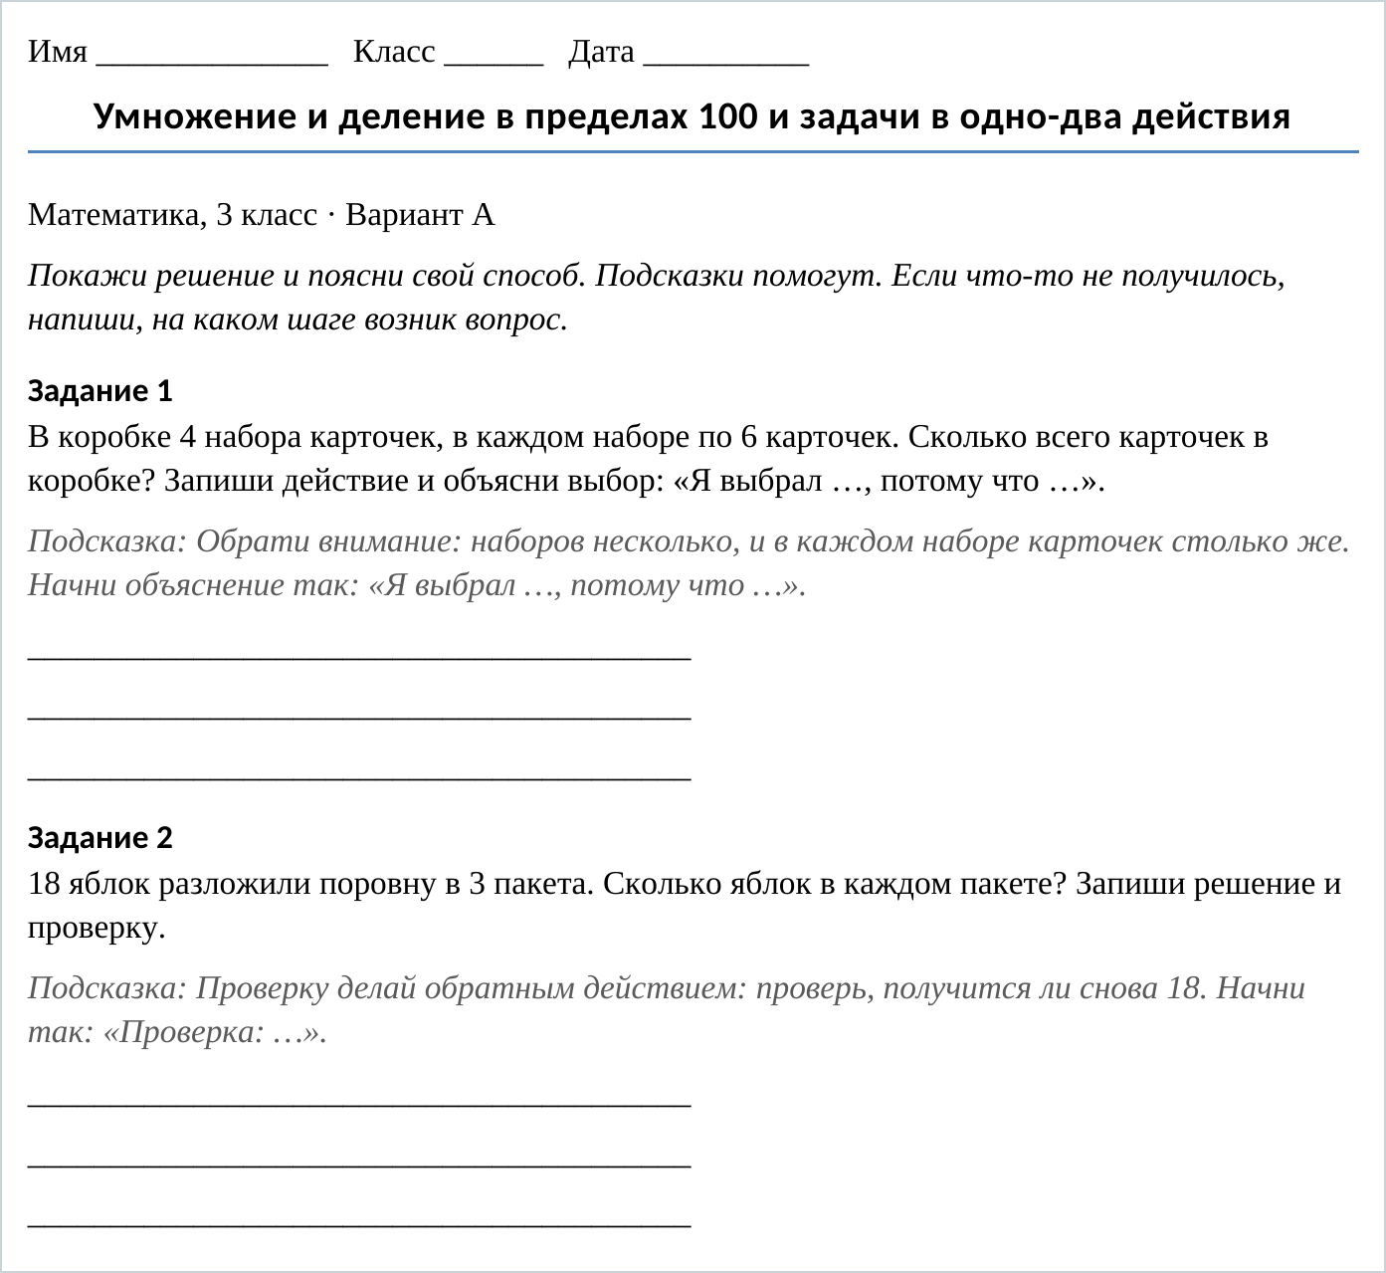
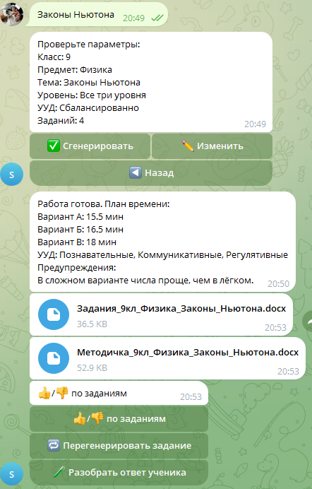
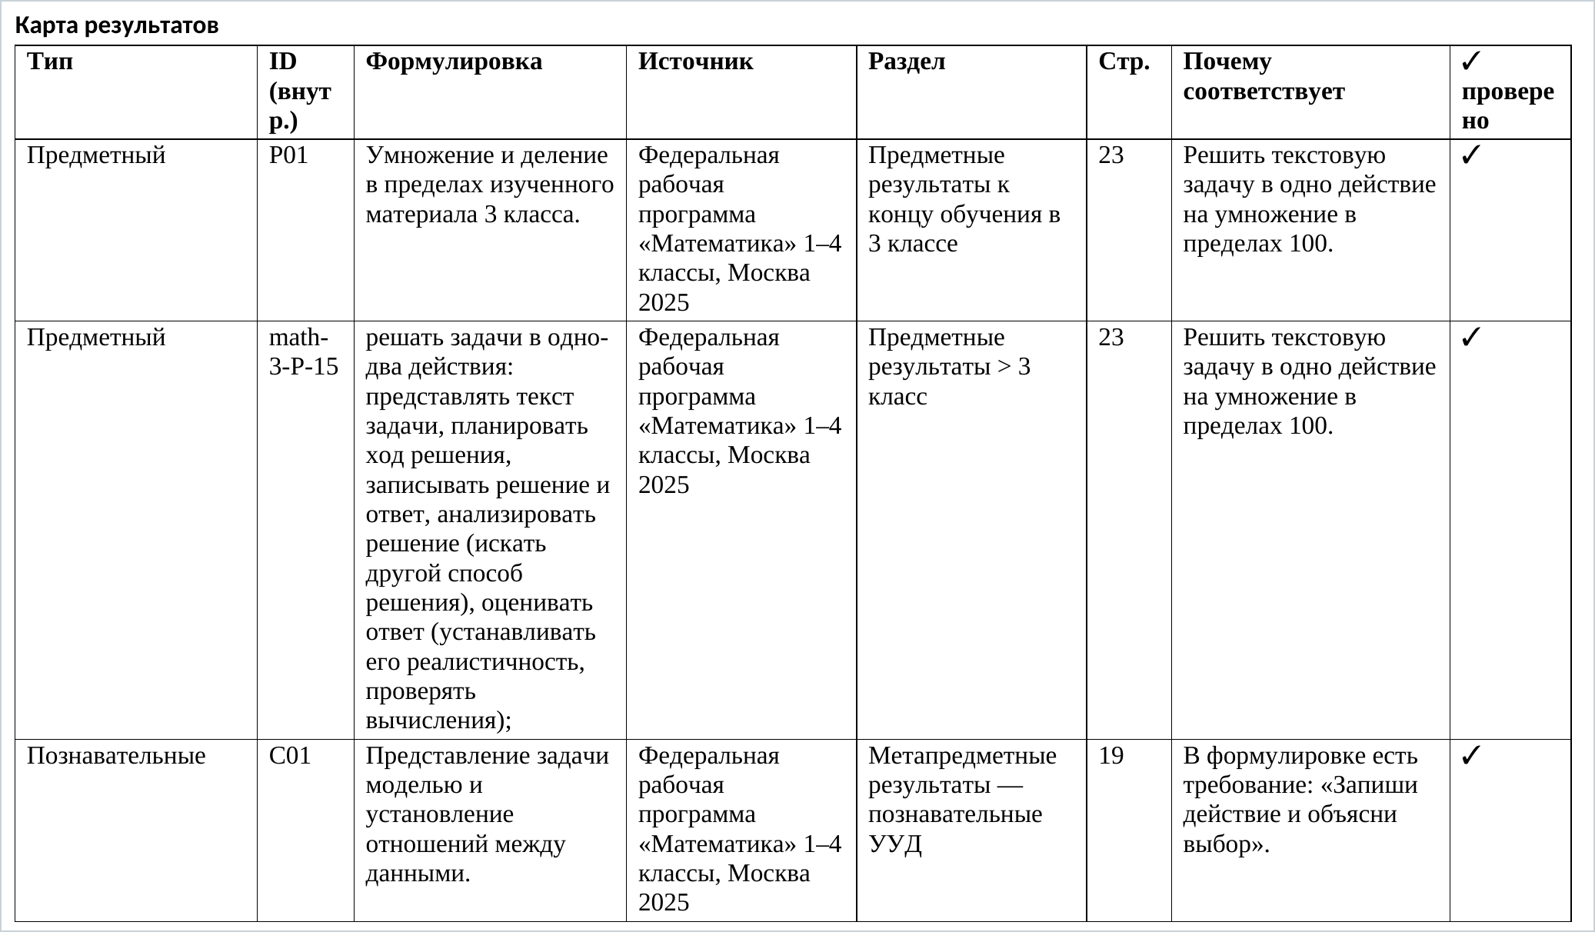
Демонстрация прототипа
01
Скриншот: лист ученика и карта ФГОС из методички
02
Вход: 3 класс, математика, «Внетабличное умножение и деление», все уровни, все группы УУД, 4 задания
03
Выход:
~2 мин — 12 заданий в трёх вариантах, 17 / 17,5 / 18,5 мин по расчёту
в листе ученика нет ответов
в методичке — решения, P01 «ФРП Математика 1–4, стр. 23», признаки УУД, типичные ошибки
04
Резерв:
видео: [https://drive.google.com/file/d/1uEdYlYVQFp97knbur_bC3rtSaEp3Zj-e/view?usp=sharing]
готовый пример — examples/math_3_all
окели
Волгоград
06
Notes:
(≈ 2 мин) Живой показ по сценарию DEMO_SCRIPT.md, разделы 0:25–3:40. Показать изменение запроса, а не только готовый образец. Если бот недоступен — видео из репозитория и готовые файлы examples/math_3_all.

Slide 7
Проверка результата
01
Метрики:
проверки кейса пройдены (из 12)
доля заданий с арифметикой, проверенной кодом
утечки ответа в лист ученика
результаты с источником и страницей; время и стоимость генерации
03
Наш прототип · замер 24.09.2026
11 / 12
12 / 12
проверок кейса пройдено (T04 отложен) + тест на реальной модели
заданий с арифметикой, проверенной кодом
02
Базовый способ: ручная подготовка учителем — не измерялась; сравнение по времени и ошибкам — задача пилота
0
1133
утечек ответа в лист ученика
результата каталога со страницей; 1127 цитат сверены с PDF
04
Ошибки:
слабые модели иногда пропускают требование к УУД — бот предупреждает учителя
«думающая» модель может потратить лимит на рассуждения (решено настройкой)
в 5–9 классах соседние классы различаются не всегда
126 с
$0,031–0,037
генерация работы из 12 заданий
стоимость одной работы (OpenRouter)
Нагрузка: 40 параллельных генераций без ошибок (тестовая модель, офлайн)
окели
Волгоград
07
Notes:
(40 с) Все 12 проверок кейса автоматизированы и воспроизводятся одной командой: python scripts/run_case_tests.py. Таблица лежит в reports/case_tests.md. Это результат измерения, а эффект для учителя — ожидаемый, его проверит пилот.

Slide 8
Эффект для бизнеса
01
Изменение: меньше времени учителя на подготовку диагностической работы; единый формат и привязка к ФГОС для методиста
02
Расчёт (гипотеза): (время вручную − время с ботом) × число работ
(90 − 15) мин × 4 работы/мес × 20 учителей ≈ 100 ч в месяц на школу
Допущение: освободившееся время идёт на разбор результатов с детьми
03
Затраты (замер):
API ≈ $0,03 за работу → 100 учителей × 10 работ ≈ $25–45 в месяц
сервер 1 vCPU / 2 ГБ; при локальной модели — GPU, без оплаты API
база ФГОС обновляется по команде в админке
04
Статус:
затраты — замер (docs/cost.md, OpenRouter)
экономия времени — гипотеза, проверяется на пилоте
окели
Волгоград
08
Notes:
(30 с) Стоимость мы измерили: около трёх центов за работу. Экономию времени честно помечаем как гипотезу — её подтвердит пилот.

Slide 9
Команда и материалы
01
Роли:
Редняков Дмитрий Алексеевич— архитектура, ядро генерации и проверки, промпты, тесты кейса
Калюжный Артём Олегович — Telegram-бот, хранилище, Word-выгрузка, Docker, CI, интеграция
Звонарёв Иван Сергеевич — нормативная база: загрузка и разбор ФРП, каталог результатов, поиск
Команда готова продолжать внедрение
02
GitVerse:
[https://gitverse.ru/Zerrant/T0004_SK01_Socrat]
03
Запуск:
README.md — локально (Python 3.12) или docker compose up --build
демо-режим без ключей — USE_FAKES=true
04
Проверка:
python scripts/run_case_tests.py → reports/case_tests.md
пример — examples/math_3_all; стоимость — docs/cost.md; ограничения — README
окели
Волгоград
09
Notes:
(20 с) Команда готова продолжать внедрение. Репозиторий открыт заранее, запуск — одна команда.

Slide 10
Предложение по пилоту
01
Первый шаг: 1 школа, 5 учителей начальных классов, математика 3–4 классов, 4 недели; каждый учитель проводит 4 работы
02
Владелец: методист школы «Сократ» — принимает результат. Ресурсы: сервер и ≈ $20 на API за весь пилот
03
Успех:
≥ 80% работ используются после правки не дольше 10 минут
0 ошибок в ответах
оценка учителей ≥ 4 из 5
подготовка ≤ 15 минут против исходного замера
04
Решение:
выполнено → пилот на 5–9 классы и другие предметы
частично → доработка
учителя не используют работы → остановка
окели
Волгоград
10
Notes:
(25 с) Предлагаем ограниченный пилот на четыре недели с понятными критериями. Ресурсы — сервер и около двух долларов на API за весь пилот. Решение о запуске — за владельцем кейса. Спасибо!

